Slide 1
Адыгские просветители Д/з §25, стр.117,вопросы

Slide 2
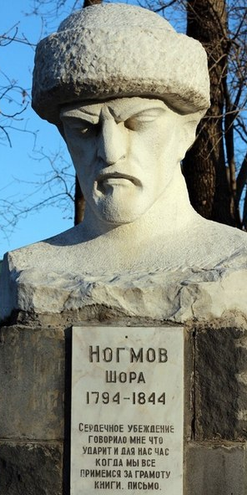
Шора Ногмов (1794-1844)
Адыгский просветитель, историк, этнограф.
Долгое время служил в русской армии.
Возвратившись на родину начал заниматься литературным творчеством.
Владел несколькими языками.
Он выступал за преобразование родного края, просвещение адыгов, создание письменности, открытие школ и обучение детей.
Ему принадлежит труд «Начальные правила кабардинской грамматики»
Также он писал по истории, этнографии и мифологии адыгов – «Записки о черкесах», «Вера, нравы, обычаи черкесов», произведения – «Черкесские предания», «Князь Камбулат» и другие.
Его главный труд- «История адыгейского народа, составленная по преданиям кабардинцев
- В чём заключается значение
просветительской деятельности Шоры Ногмова?

Slide 3
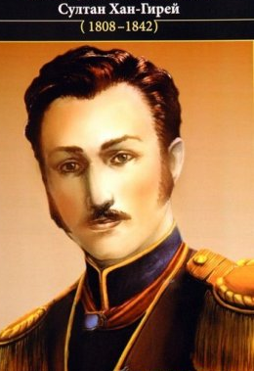
Султан Хан –Гирей (1808-1842)
В 30-х годах XIX века Хан-Гирей составил черкесскую азбуку, при помощи которой записывал адыгские предания, песни и сказания.
Рассказы его публиковал в 1836— 1837 годах А. С. Пушкин в журнале «Современник».
Оставленные Хан-Гиреем «Записки о Черкессии» являются ценнейшим источником по истории, и этнографии народов Западного Кавказа.
Основные произведения:
Наезд Кунчука
Бесльний Абат
Князь Пшьской Аходягоко
- Как вы думаете, почему Султан Хан–Гирей огромное внимание
уделял организации школ среди горцев?

Slide 4
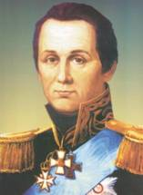
Султан Казы-Гирей (1803-1863)
Литературное наследие С. Казы-Гирея невелико.
До нас дошли только два произведения автора.
Повести С. Казы-Гирея «Персидский анекдот» и «Долина Ажитугай» была опубликована в 1836 г в первом томе журнала « Современник», издававшегося А.С.Пушкиным, который с одобрением отзывался о творчестве Казы – Гирея.
- Как вы считаете, почему до нас дошли только два произведения Султан Казы-Гирея?

Slide 5
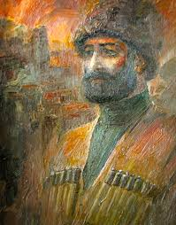
Умар Берсей (1807- ?)
- Основатель и издатель азбуки черкесского языка на арабской графической основе (1855г).
- Составитель грамматики адыгского языка (1858)
- Первый известный адыгский баснописец (его басни отличались острой социальной направленностью).
- Составил краткий русско-черкесский словарь, используемый как учебное пособие
- Вместе с кавказоведом П.К. Усларом разработал азбуку кабардинского языка на основе кириллицы (но она не получила широкого распространения).
- Знаток быта и традиций кавказских народов.
- Написал «Характеристический очерк тюркского периода кавказской истории».
- Как вы думаете, почему азбука
Берсея и Услара не получила
широкого распространения?
Другие работы:
Визирь и Джегуако
Женщина и курица
Человек и смерть
Мальчик
Два петуха

Slide 6
Адиль –Гирей Кешев (1837-1872) творческий псевдоним «Каламбий»
Российский абазинский и адыгский писатель, журналист общественный деятель XIX века.
Главный редактор региональной газеты «Терские областные ведомости» (1867—1872). (Издавалась во Владикавказе – центре Терской области).
В своих статьях освещал проблемы экономической и общественной жизни горцев, способствовал социально-экономическому и культурному прогрессу народов Северного Кавказа.
Известен рассказами из жизни кавказских горцев — «Записки черкеса», «На холме», «Абреки», которые были опубликованы в 1860-х годах в петербургских изданиях «Библиотека для чтения» и «Русский вестник». В них Адиль – Гирей показал нарастание социальных противоречий среди адыгов.
В чём проявлялись, по-вашему,
социальные противоречия среди адыгов?

Slide 7
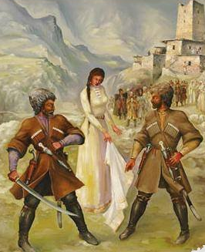
Султан Крым – Гирей Инатов (1843 - ?)
Происходил из знатного натухаевского рода. Историк, фольклорист. В своём произведении «Путевые заметки» он обстоятельно описывает свадебные и похоронные обряды, праздник урожая, празднества в честь рождения ребенка и аталычества , чапщи-вечера , устраиваемые у постели больного или раненого, кровную месть, некоторые законы адата, шариата.
Описывая обычаи и традиции адыгов вырази-тельно, при этом он критически осмысливает их.
Другие его работы:
«Два слова о господстве турок на Кавказе и песня о Шхуроко – Тугузе», «Сафир – паша, князь Шапсугский», «Несколько слов о нашей старине».
Какие, на ваш взгляд, обычаи и традиции адыгов мог критиковать в своих трудах Крым –Гирей Инатов

Slide 8
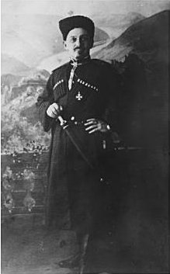
Кази – Бек Ахметуков (1868 – 1929)
О себе он писал: «Я родом кабардинец, мусульманин из Кубанской области». Родился в Турции в семье эмигрантов.
С 90-х годов широко печатался в различных российских журналах и газетах.
Его книги:
«Черкесские рассказы» (1896)
«Всего понемногу. Очерки и рассказы» (1897)
«Очерки Турции» (1897)
«Современная Турция» (1897)
«Тяжёлый долг» (1912)
Кази – Бек Ахметуков первый представитель адыгской художественной литературы, чьё творчество вышло за рамки местной тематики и приобрело общероссийское значение.
Почему Ахметуков занимает особое место
в ряду адыгских литераторов?

Slide 9
Заключение
Жизнь и деятельность выдающихся адыгских просветителей была посвящена служению народу развитию его культуры, обогащению её через сближение с русской культурой.
Адыгские писатели-просветители ХӏХ века оставили разнообразное литературное наследие, являющее ценным вкладом в адыгскую и российскую культуру.

